Slide 1
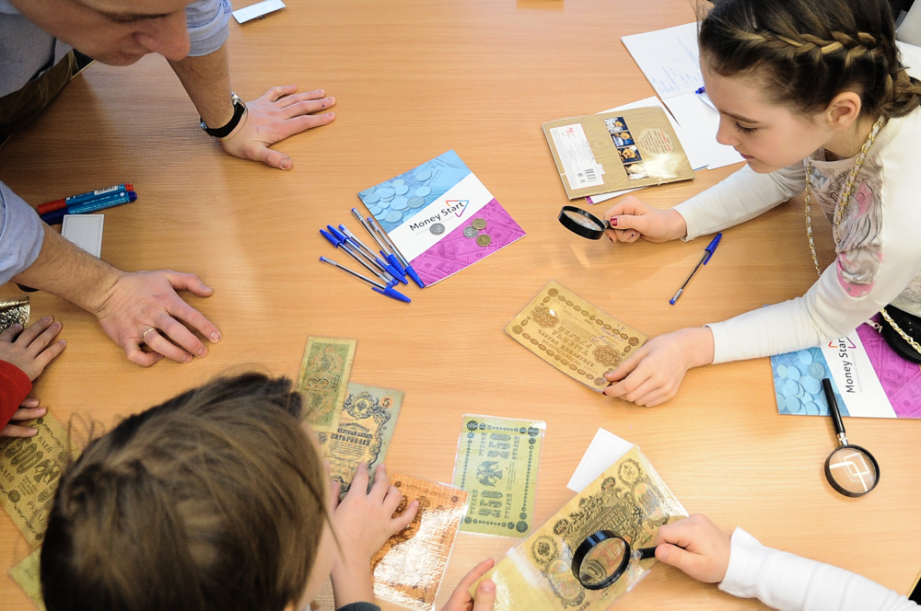
Формирование финансовой грамотности на уроках истории.
Автор:
Михневич Ирина Александровна
Учитель истории и обществознания
МАОУ «СОШ №12 им. В. Н. Сметанкина»

Slide 2

Прием «Создание проблемной ситуации»
Могли ли развиваться рыночные отношения в России в условиях крепостнической системы?
Были ли экономические реформы Петра I подготовлены еще в годы царствования Алексея Михайловича?
Возможно ли в XXI веке совмещать потребительский стиль жизни современного человека с философией сбережения и самоограничения?

Slide 3
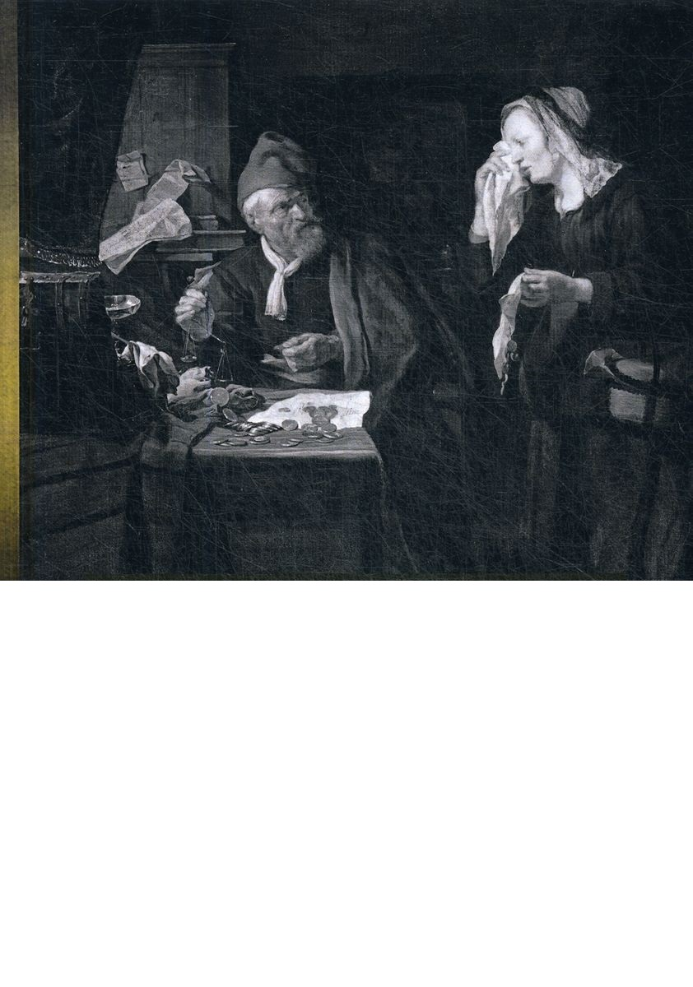
Прием «Исторические загадки»
Рассмотрм иллюстрацию:
Кто изображен на ней?
Зачем пришла женщина?
Каким видом предпринимательства
занят хозяин дома?
Из чего складывается его
прибыль?

Slide 4
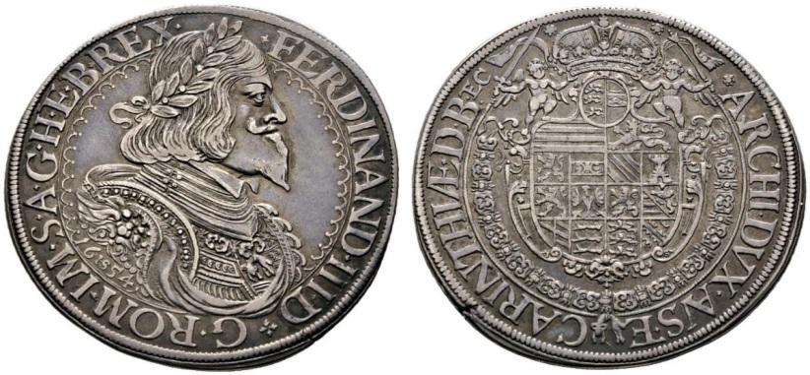
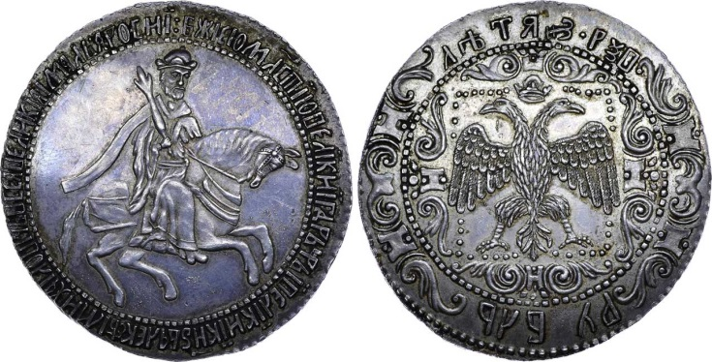
Прием «Исторический факт»
«Обмен почти всех вывозимых за границу товаров производился на серебряные талеры, которые хранились в Государственной казне. Из этих монет изготавливали русские деньги, на что уходило немало труда и дополнительных бюджетных средств. Один талер оценивался в 50 копеек, а монет получалось примерно на 64 копейки. Введение в России в обращение талера, как самой крупной монеты, решило бы и проблему унификации с европейской денежной системой, и значительно снизило бы расходы на монетную чеканку»
Почему начинается переделка талеров в российские рубли с 1654 года?

Slide 5
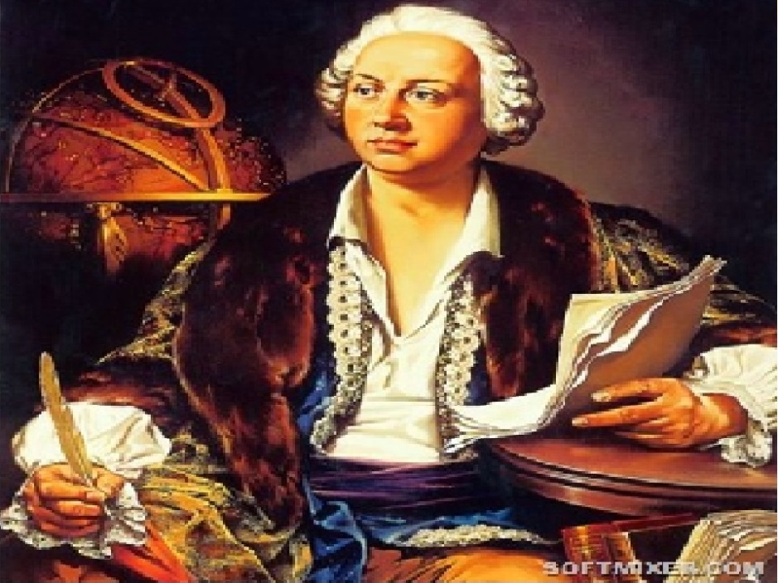
Сколько денег у Ломоносова оставалось на бумагу, обувь и прочие нужды?
М.В. Ломоносов в 19 лет, скрыв свое крестьянское происхождение, поступил в Славяно-греко-латинскую академию. Спустя годы Ломоносов вспоминал, как трудно давалось ему учение:
«Несказанная бедность: имея один алтын в день жалования, нельзя было иметь на пропитание в день больше как на денежку хлеба и денежку квасу, прочее на бумагу, на обувь и другие нужды.»

Slide 6
Прием «Локальный и целостный анализ текста»
«Постановили брать проценты только до третьего платежа («Установили до третьего раза»), если кредитор берет деньги «в треть», то есть 50% годовых («оже емлет в треть куны»); если кто возьмет с должника 2 реза «в треть», то может взыскать и основную сумму долга («аже кто возмет 2 раза, то ему исто»); а кто возьмёт три таких же ряда, тот не должен требовать назад тело долга («каки ли возметь 3 резы, то исто ему не взятии»).
Задание 1:
Древнерусское обозначение ссудных процентов – это_______?
Cуть Устава о резах в том, что выплата долга должна прекращаться в установленный срок. Верно ли, данное утверждение?

Slide 7
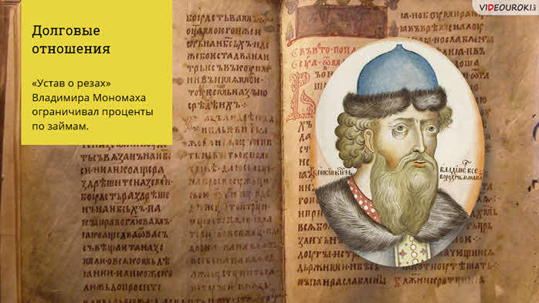
Какие защитные меры для должников вводились согласно тексту Устава?
Одна из норм устава гласит, что если заимодавец сам ограничил платежный период двумя годами, он получает назад также _______?, то есть само тело долга.
Какое значение имеет Устав для истории страны?
Задание 2:
Приведите пример из социальных реалий, демонстрирующей зависимость людей от высоких процентов по займам.

Slide 8
